Slide 1

Unidad Gómez palacio.
MAESTRA: ALMA JANET CASTRO GUILLEN.
ASIGNATURA: riesgos hidro- metereolÓgicos.
Tema: GEOGRAFÍA.
SEPTIEMBRE 2015

Slide 2
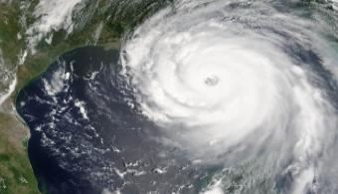
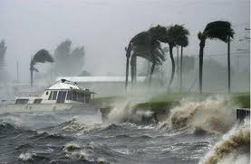
RIESGOS HIDROMETEORO LÓGICOS.

Slide 3
¿Qué son los riesgos hidrometeoro lógicos?
Los Riesgos Hidrometeorológicos son aquellos procesos naturales que se generan por el transporte de materiales (rocas, tierra, lodo, agua) y son capaces de modificar el paisaje, que tienen al agua como principal elemento gatillador, (en cualquiera de sus estados), pudiendo convertirse en una amenaza, de acuerdo a las características de tales proceso y su ocurrencia en áreas ocupadas por el hombre. Estos fenómenos se pueden dividir en inundaciones, crecidas, aluviones, avalanchas, deslizamientos, nevazones y marejadas, y son responsables, en el ámbito de las emergencias y desastres, de al menos el 80% del daño a las personas en el mundo, como también de más del 85% de las pérdidas económicas.

Slide 4
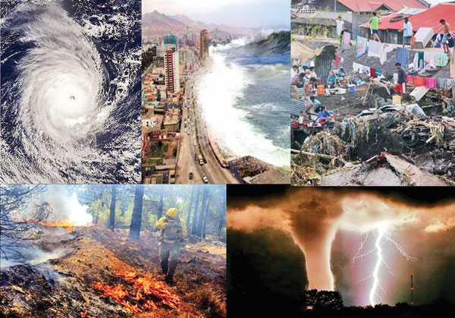
Estos fenómenos se pueden dividir en:
Ciclones tropicales(huracanes)
Inundaciones
Heladas y nevadas
Tornados
Sequías
Frente frio
Alivio o deslizamiento

Slide 5
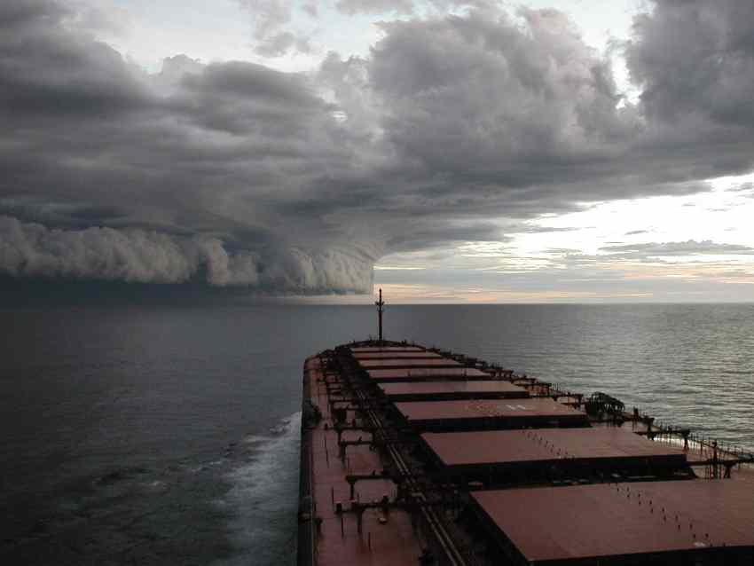
Ciclón tropical
Ciclón tropical es un término meteorológico usado para referirse a un sistema tormentoso caracterizado por una circulación cerrada alrededor de un centro de baja presión y que produce fuertes vientos y abundante lluvia. Los ciclones tropicales extraen su energía de la condensación de aire húmedo, produciendo fuertes vientos. Se distinguen de otras tormentas ciclónicas, como las bajas polares, por el mecanismo de calor que las alimenta, que las convierte en sistemas tormentosos de "núcleo cálido". Dependiendo de su fuerza y localización, un ciclón tropical puede llamarse depresión tropical, tormenta tropical, huracán, tifón

Slide 6
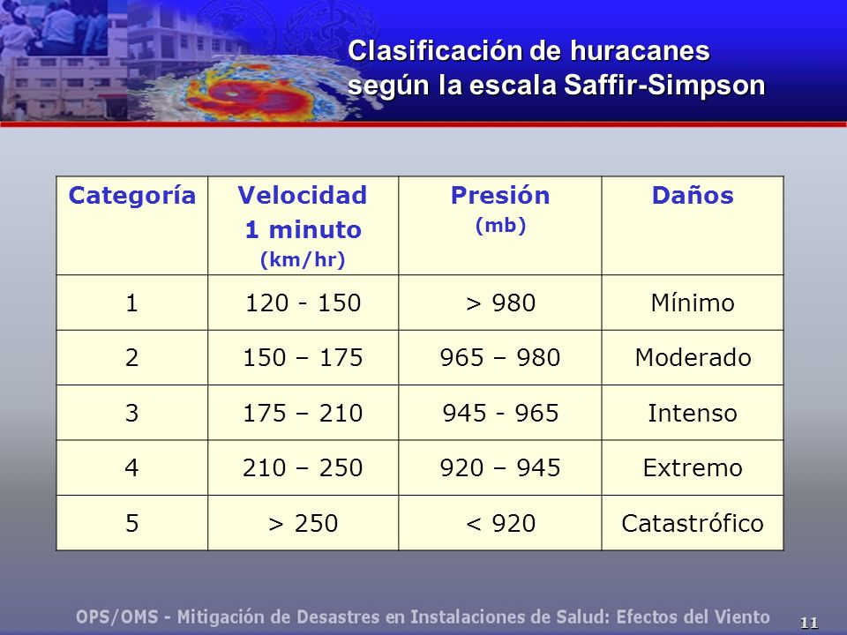

Slide 7
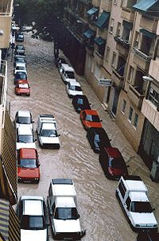
INUNDACIÓN
Una inundación es la ocupación por parte del agua de zonas que habitualmente están libres de esta, bien por desbordamiento de ríos, ramblas por lluvias torrenciales, deshielo, por subida de las mareas por encima del nivel habitual, por avalanchas causadas por maremotos.
Las inundaciones fluviales son procesos naturales que se han producido periódicamente y que han sido la causa de la formación de las llanuras en los valles de los ríos, tierras fértiles donde tradicionalmente se ha desarrollado la agricultura en vegas y riberas.
En las zonas costeras los embates del mar han servido para modelar las costas y crear zonas pantanosas como albuferas y lagunas que, tras su ocupación atópica, se han convertido en zonas vulnerables.
La principal causa de las inundaciones fluviales suelen ser las lluvias intensas, que la gravedad depende de la región, que se producirá en función de diversos factores meteorológicos.

Slide 8
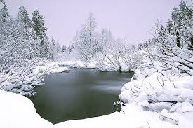
HELADAS
Helada por radiación
La helada por radiación se debe a un enfriamiento progresivo e intenso del suelo, por radiación de su calor, produciéndose mayormente en las noches de cielo despejado. La humedad atmosférica, que puede ser relativamente cálida y seca, se condensa sobre las superficies sólidas en forma de rocío o congelándose, si aquéllas se hallan a menos de 0 °C.
Helada por advección
La helada por advección es ocasionada por la invasión de una corriente o masa de aire frío con temperatura inferior a 0 °C. La acción del aire frío, generalmente procedente de las regiones polares, puede ser continua y durar por varios días.
Helada por evaporación
Una rosa helada durante el transcurso de la helada.
La helada por evaporación es debida al transporte de aire húmedo sobre una superficie cuya temperatura está a 0 °C o menos. Es un tipo bastante raro de helada.1

Slide 9
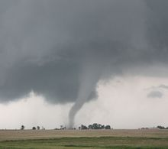
TORNADO
Un tornado es una masa de aire con alta velocidad angular; su extremo inferior está en contacto con la superficie de la Tierra y el superior con una nube cumulonimbus o, excepcionalmente, con la base de una nube cúmulus. Se trata del fenómeno atmosférico ciclónico de mayor densidad energética de la Tierra, aunque de poca extensión y de corta duración (desde segundos hasta más de una hora).
Los tornados se presentan en diferentes tamaños y formas pero generalmente tienen la forma de una nube embudo, cuyo extremo más angosto toca el suelo y suele estar rodeado por una nube de desechos y polvo, al menos, en sus primeros instantes. La mayoría de los tornados cuentan con vientos que llegan a velocidades de entre 65 y 180 km/h, miden aproximadamente 75 metros de ancho y se trasladan varios kilómetros antes de desaparecer. Los más extremos pueden tener vientos con velocidades que pueden girar a 450 km/h o más, medir hasta 2 km de ancho y permanecer tocando el suelo a lo largo de más de 100 km de recorrido.

Slide 10

SEQUIA
La sequía se puede definir como una anomalía transitoria en la que la disponibilidad de agua se sitúa por debajo de los requerimientos estadísticos de un área geográfica dada. El agua no es suficiente para abastecer las necesidades de las plantas, los animales y los humanos.
La causa principal de toda sequía es la falta de lluvias o precipitaciones, este fenómeno se denomina sequía meteorológica y si perdura, deriva en una sequía hidrológica caracterizada por la desigualdad entre la disponibilidad natural de agua y las demandas naturales de agua. En casos extremos se puede llegar a la aridez.
Si el fenómeno está ligado al nivel de demanda de agua existente en la zona para uso humano e industrial hablamos de escasez de agua.

Slide 11
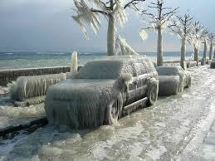
FRENTE FRIO
Se produce cuando una masa de aire frio avanza hacia latitudes menores y su borde delantero se introduce como una cuña entre el suelo y el aire caliente. Estas pueden generar chubascos o nevadas si la temperatura es muy baja.

Slide 12
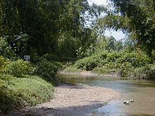
ALUVIÓN
El aluvión es material detrítico transportado y depositado transitoria o permanentemente por una corriente de agua, que puede ser repentina y provocar inundaciones.
Puede estar compuesto por arena, grava, arcilla o limo.
Se acumula en abanicos aluviales, cauces de corrientes fluviales, llanuras de inundación y deltas.
Algunos autores también incluyen bajo este término los materiales que se sedimentan en lagos o estuarios.
A menos que se especifique otra cosa, el término aluvión se refiere a material no consolidado.
En algunos lugares también se le llama aluvión a los aludes o avalanchas.

